Slide 1
Nabídka seminářů v rámci projektu iKAP
Implementace Krajského akčního plánu 2 – Inovace ve vzdělávání (2021–2023)

Slide 2
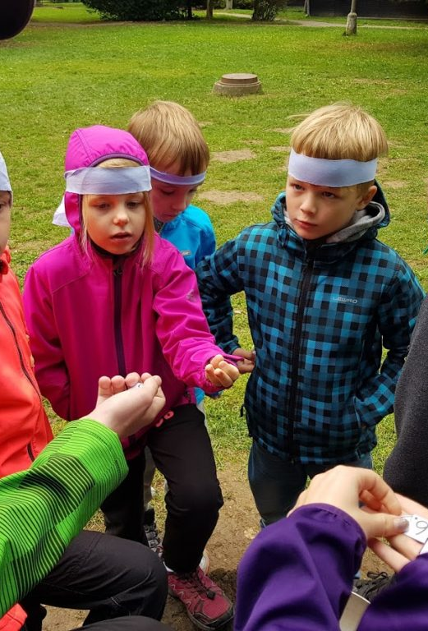
CEDU Centrum pro demokratické učení, o.p.s.
“Ukazujeme dětem, jak přijímat odpovědnost…”
Podporujeme učitele a jejich žáky v tom jak pracovat s odpovědností, a ukazujeme to světu.

Slide 3
CEDU
Děláme to 13 let
Máme síť 186 škol a 20 Konzultačních center
Ročně spolupracujeme s 439 školami a 11 lektory
Ročně proškolíme cca 700 učitelů

Slide 4
Nabízíme školám metodickou podporu
Koučovací výcvik pro učitele
Začínám ředitelovat pro ředitele
Prožitkové kurzy pro děti
Workshopy pro realizátory MAP
Žákovské parlamenty a třídnické hodiny

Slide 5
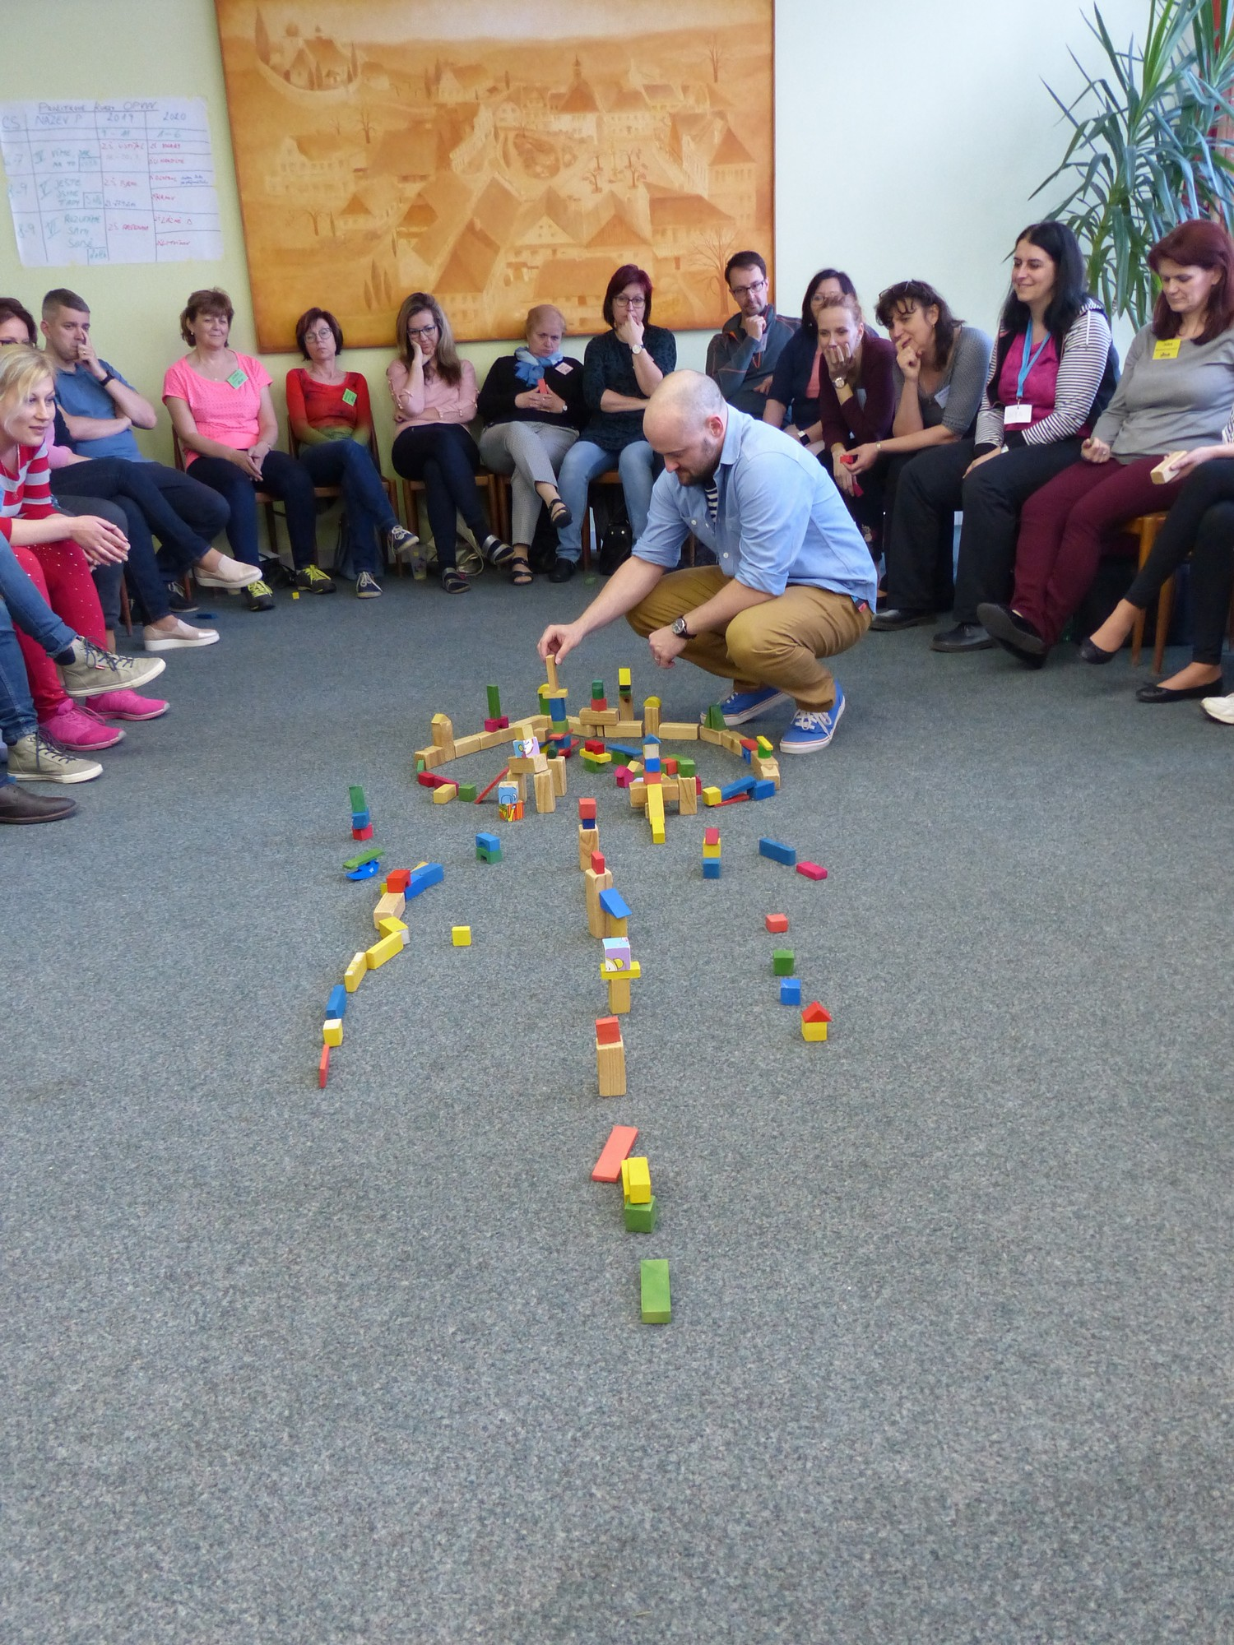
V rámci iKAP nabízíme pražským školám podporu v oblasti
ŽÁKOVSKÝCH PARLAMENTŮ
pro 20 škol
TŘÍDNICKÝCH HODIN
Pro 15 škol

Slide 6
Co si lze zvolit v rámci iKAP?
ŽÁKOVSKÝ PARLAMENT (1x seminář pro sborovnu + 3x trénink pro koordinátora)
Usazení parlamentu ve škole s pedagogickým sborem Žákovský parlament v životě školy (3h)
Intenzivní podpora učiteli, co parlament vede či bude vést Trénink koordinátora parlamentu I. – III. (3x6h)
Rozvoj dovedností koordinátora díky Mentoringu (3x3h) – dle potřeby, není nezbytnou součástí podpory

Slide 7
Co si lze zvolit v rámci iKAP?
TŘÍDNICKÁ HODINA (2x seminář pro sborovnu/třídní učitele)
Začátek či rozvoj práce se třídními kolektivy ve sboru Třídnická hodina I. (4h)
Pokročilejší práce třídních učitelů díky Třídnická hodina II. (4h)

Slide 8
Více informací o jednotlivých seminářích
Veronika Pevná, veronika.pevna@cedu.cz
https://cedu.cz/ikap-informace-pro-skoly
Přihlásit se můžete vyplněním krátkého formuláře: https://1url.cz/xKVun
Těšíme se na spolupráci právě s Vaší školou ☺ !

